Slide 1

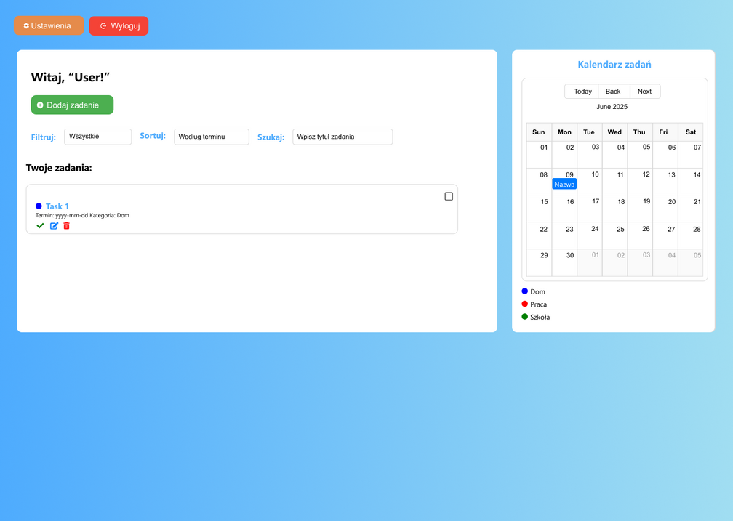
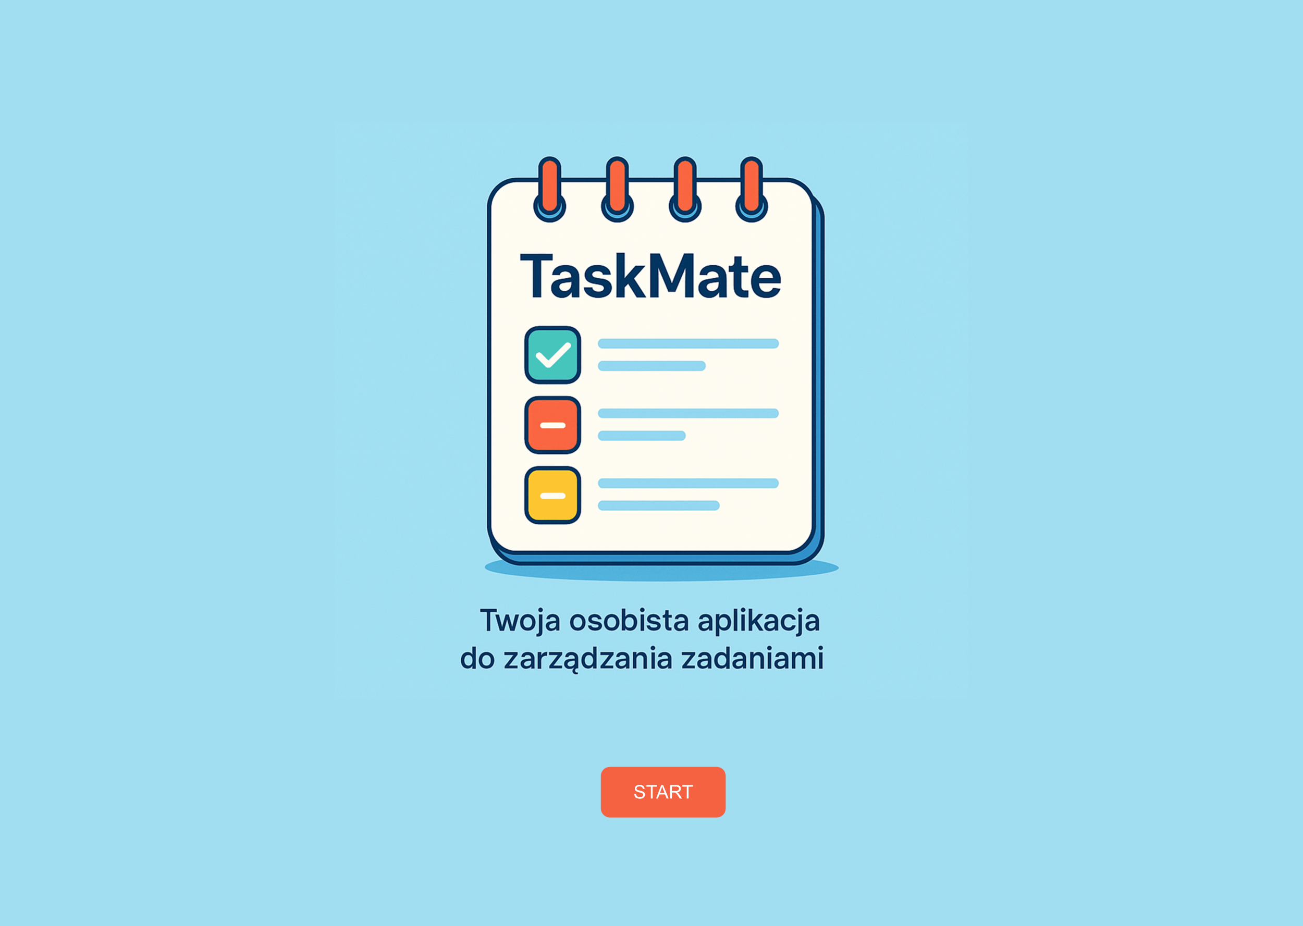

O aplikacji
Technologie
Funkcjonalności
Interfejs użytkownika
Plan rozwoju
Task
Mate
Nowa intuicyjna aplikacja webowa stworzona w React i Flask,
która umożliwia użytkownikom zarządzanie codziennymi zadaniami, planowanie, filtrowanie, sortowanie oraz oznaczanie ich jako ukończone lub nieukończone. Zawiera także kalendarz
z kategoriami, panel ustawień i powiadomienia.
Zorganizuj się z nami
Mariusz Mikołajczyk, Martyna Midzio, Alan Lekki

Slide 2



O aplikacji
Technologie
Funkcjonalności
Interfejs użytkownika
Plan rozwoju
Zarządzaj codziennymi zadaniami z łatwością
i przyjemnością!
Dlaczego powstała ta aplikacja?
W natłoku codziennych obowiązków łatwo coś przeoczyć.
Tradycyjne listy zadań są często zbyt proste lub… zbyt skomplikowane. Chcieliśmy stworzyć narzędzie, które działa intuicyjnie w przeglądarce — bez zbędnych kliknięć. Dbamy o to
aby była zaprojektowana z myślą o wygodzie użytkownika.
Naszym zadaniem jest dopasowane kalendarza i powiadomień
do różnych stylów pracy,
Jaka jest dalsza perspektywa?
Aplikacja została zaprojektowana w sposób modułowy
i przyszłościowy – co oznacza, że nie kończymy na wersji podstawowej. Planujemy dalszy rozwój, w tym m.in.: wdrożenie synchronizacji zadań między urządzeniami oraz stworzenie ciemnego motywu. Naszym celem jest stworzenie pełnoprawnego, elastycznego narzędzia, które będzie rozwijać się razem z potrzebami użytkowników.

Slide 3


O aplikacji
Technologie
Funkcjonalności
Interfejs użytkownika
Plan rozwoju
Dla kogo
jest ta aplikacja?
01
Studentów i uczniów
– którzy chcą ogarnąć naukę, egzaminy i projekty
02
Pracowników zdalnych
i biurowych – potrzebujących sprawnego planera zadań
03
Freelancerów i twórców
– którzy chcą zarządzać wieloma projektami jednocześnie
04
Każdego, kto lubi planować – i mieć wszystko pod ręką
w przejrzystej formie

Slide 4



O aplikacji
Technologie
Funkcjonalności
Interfejs użytkownika
Plan rozwoju
Technologie

Slide 5
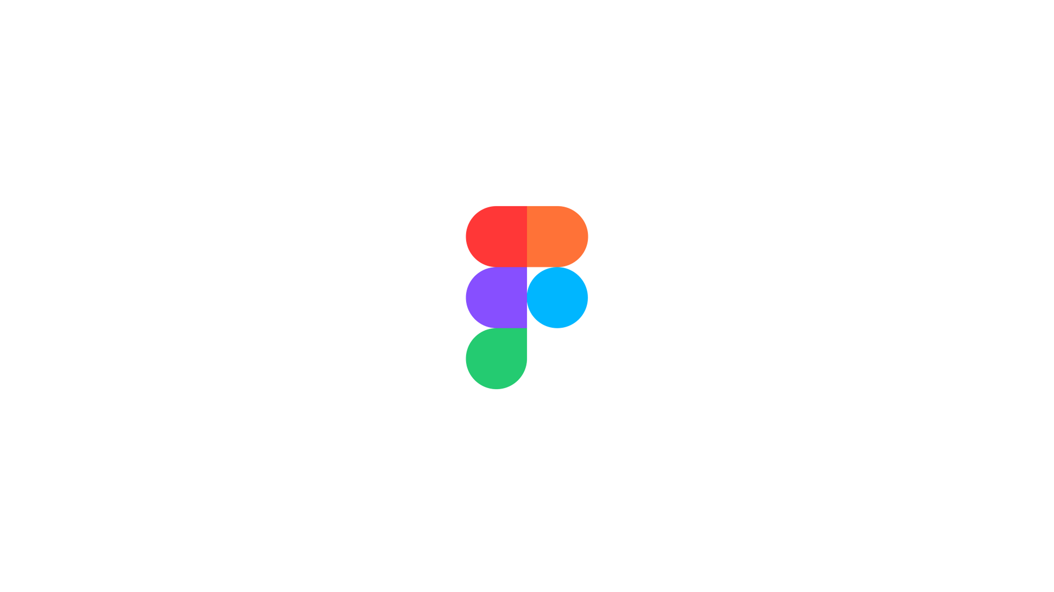


O aplikacji
Technologie
Funkcjonalności
Interfejs użytkownika
Plan rozwoju
Technologie

Slide 6
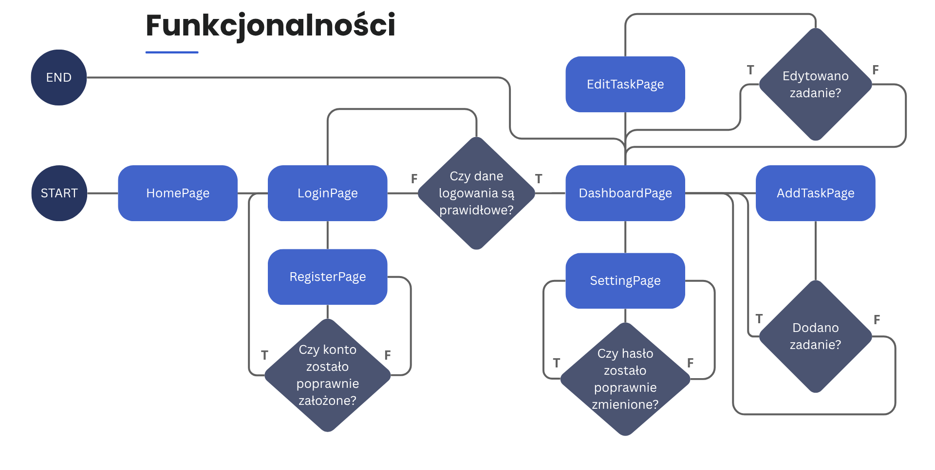
O aplikacji
Technologie
Funkcjonalności
Interfejs użytkownika
Plan rozwoju
Funkcjonalności
EditTaskPage
Edytowano zadanie?
END
T
F
HomePage
LoginPage
Czy dane logowania są prawidłowe?
DashboardPage
AddTaskPage
START
F
T
RegisterPage
SettingPage
Dodano zadanie?
T
F
Czy konto zostało poprawnie założone?
Czy hasło zostało poprawnie zmienione?
T
F
T
F

Slide 7
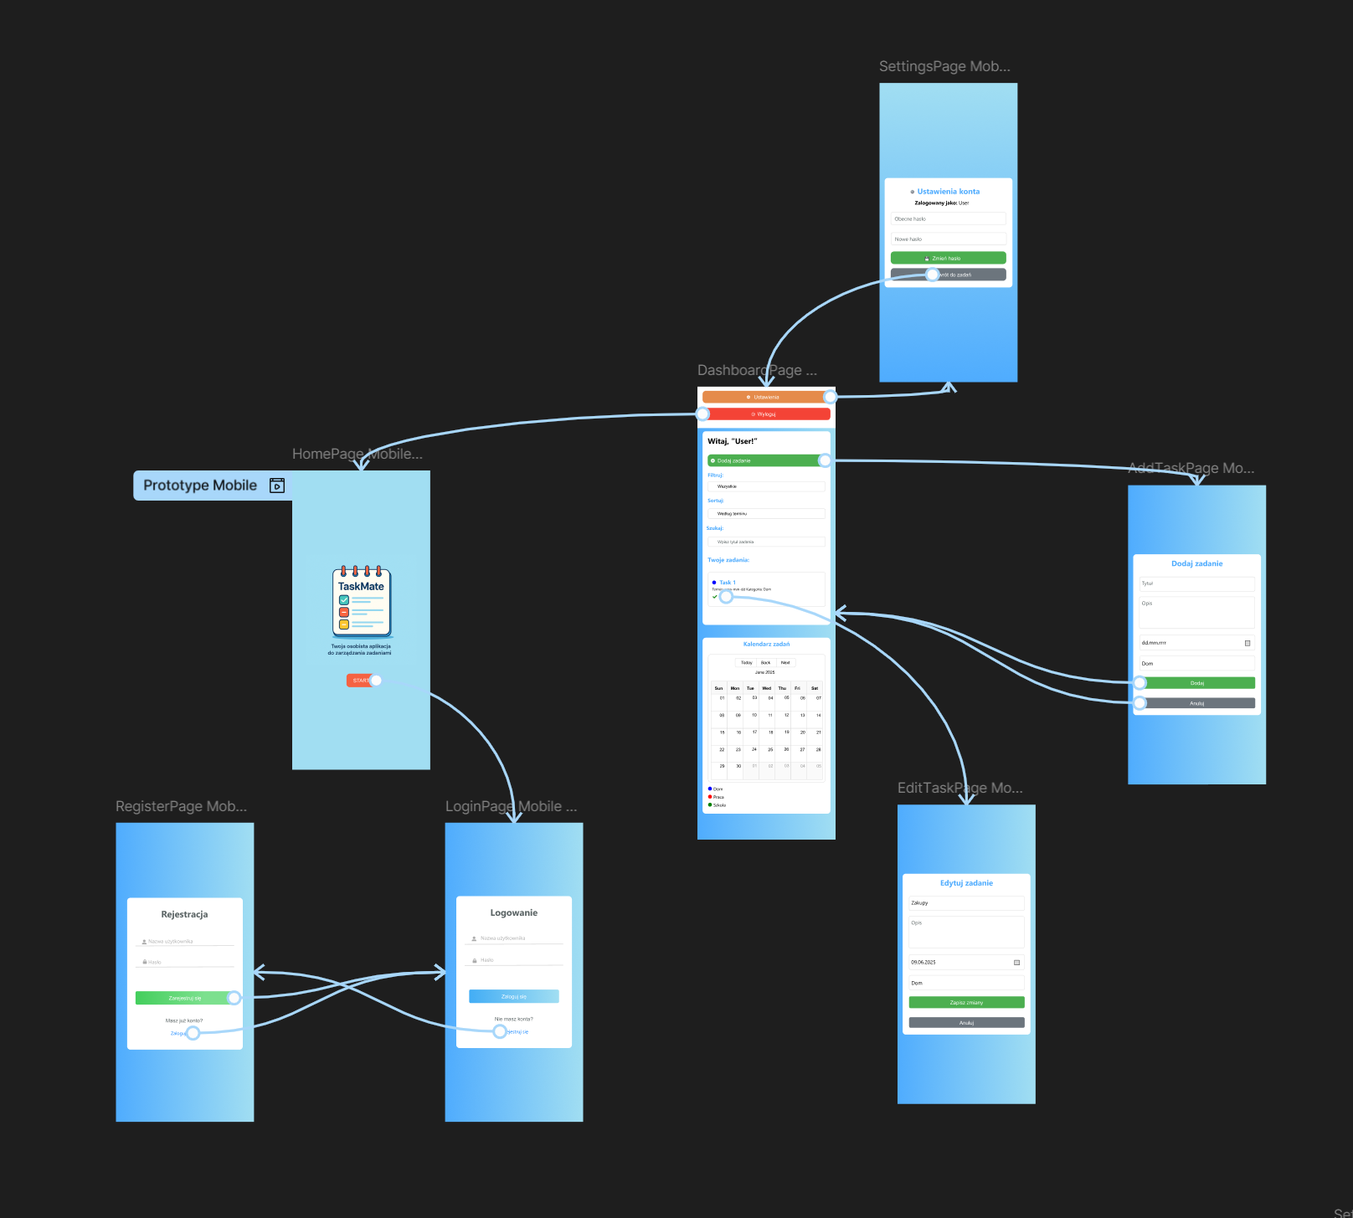
About Us
Contact
Home
Photo
Dlaczego Figma?
Umożliwia interaktywne połączenia między ekranami (flow logiczny).
Pozwala na łatwe testy układów i ścieżki użytkownika.
01
02
Ułatwia współpracę zespołową (feedback, iteracje).
Efekt końcowy jest spójny z implementacją w React + Flask.
03
04

Slide 8
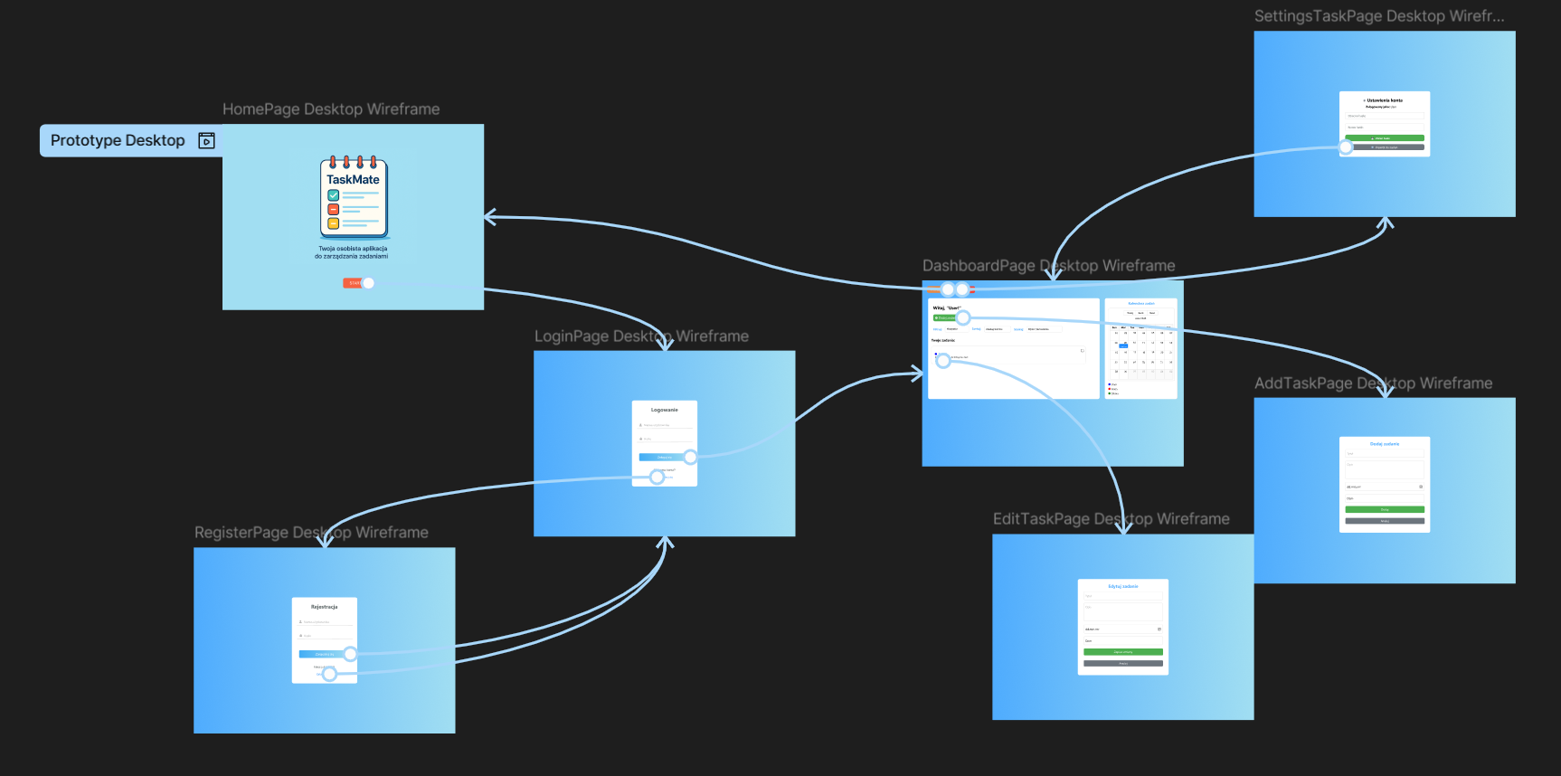
O aplikacji
Technologie
Funkcjonalności
Interfejs użytkownika
Plan rozwoju
Dbałość
o szczegóły
Projektowana od podstaw z myślą o Tobie
Nasz zespół od samego początku tworzył aplikację od podstaw,
biorąc pod uwagę różne scenariusze użytkowania — od szybkiego dodania zadania po planowanie tygodnia.
Każdy element został zaprojektowany z myślą o intuicyjności, przejrzystości i wygodzie.
Chcieliśmy, by korzystanie z aplikacji było naturalne i bez wysiłku — niezależnie od doświadczenia użytkownika.
Zaplanowaliśmy każde kliknięcie
Każde kliknięcie, każdy przycisk, każda ścieżka – zostały zaplanowane w interaktywnym prototypie Figma. Dzięki temu użytkownik nie musi się domyślać, co stanie się dalej — aplikacja prowadzi go logicznie przez cały proces, od rejestracji, przez dodanie zadania, po jego edycję i oznaczenie jako ukończone.
Takie podejście pozwala zbudować przyjazne i spójne doświadczenie, które oszczędza czas i zmniejsza frustrację.

Slide 9
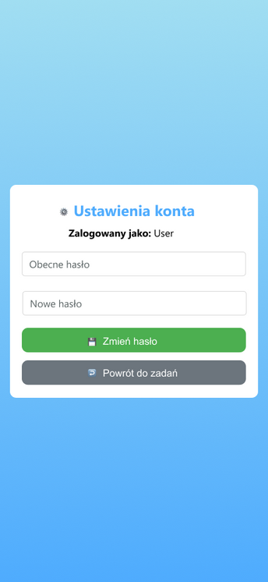
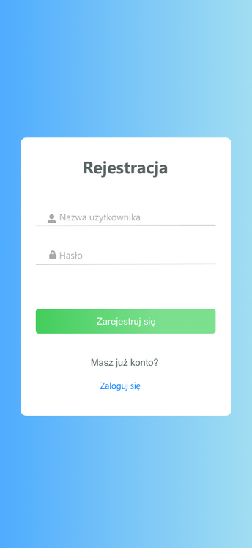
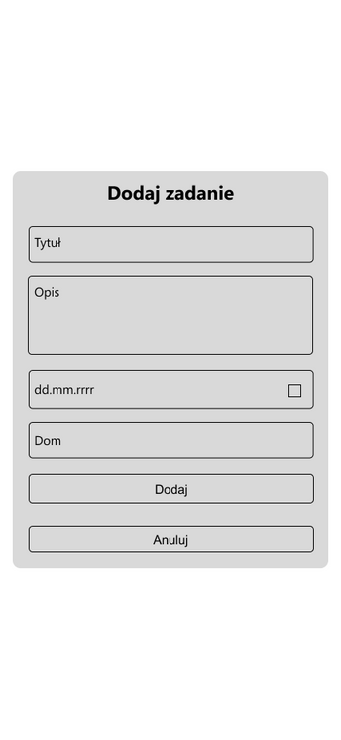
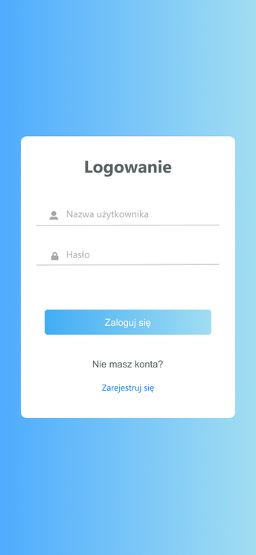
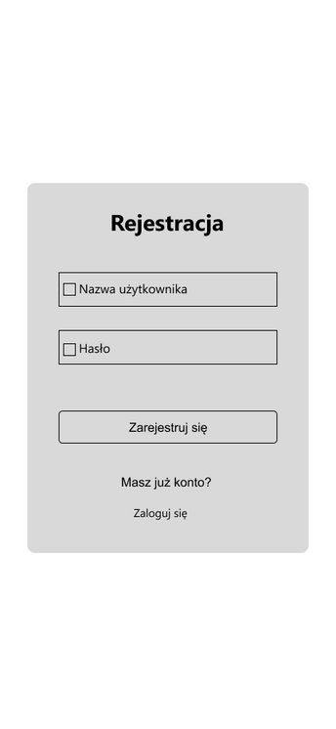
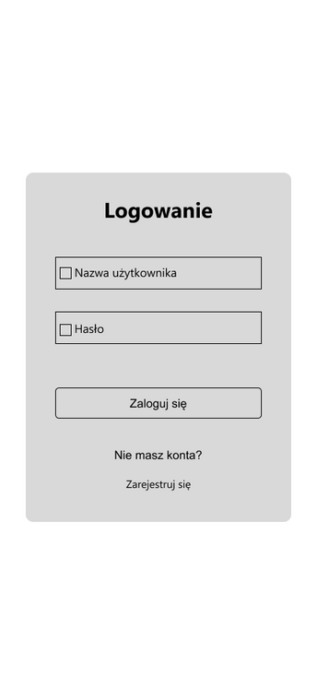
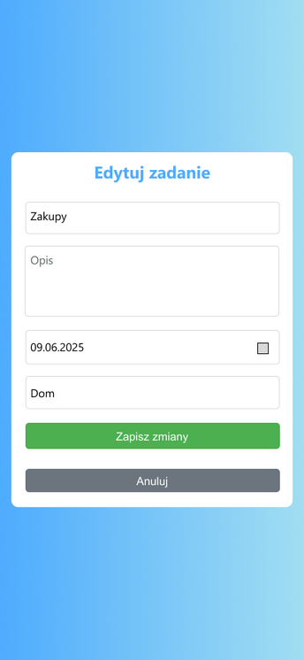
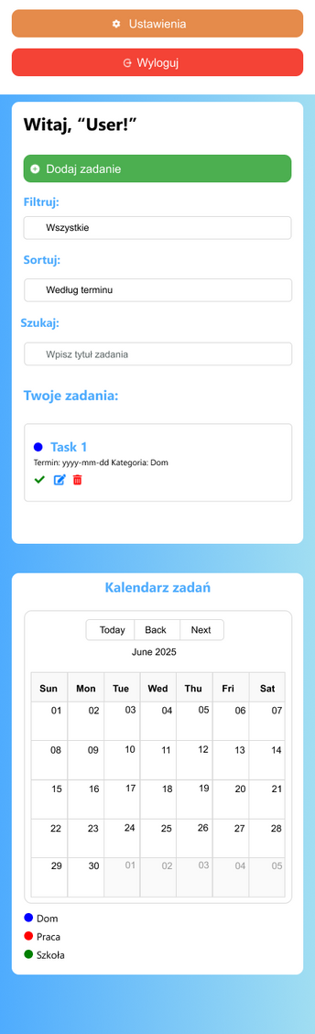
O aplikacji
Technologie
Funkcjonalności
Interfejs użytkownika
Plan rozwoju
Projektowanie
Jak wygląda proces UX/UI designu?
Low-Fidelity Wireframes (niskiej wierności szkice interfejsu) to proste, często czarno-białe szkice lub makiety przedstawiające strukturę i układ strony internetowej, aplikacji lub innego produktu cyfrowego. Ich głównym celem jest szybkie i tanie zaprezentowanie pomysłu, bez skupiania się na detalach wizualnych.
Dlaczego szablony są kluczowe w projektowaniu?
Szablony odgrywają niezwykle ważną rolę w procesie projektowania, ponieważ pozwalają na wczesnym etapie wychwycić błędy w intuicyjności interfejsu. Dzięki nim projektanci mogą skoncentrować się na treści i funkcjonalności, a nie na aspektach wizualnych, które mogą być dopracowywane w późniejszych etapach. Jest to podejście zalecane zarówno przy mniejszych, jak i większych projektach, ponieważ minimalizuje ryzyko czasochłonnych poprawek.

Slide 10
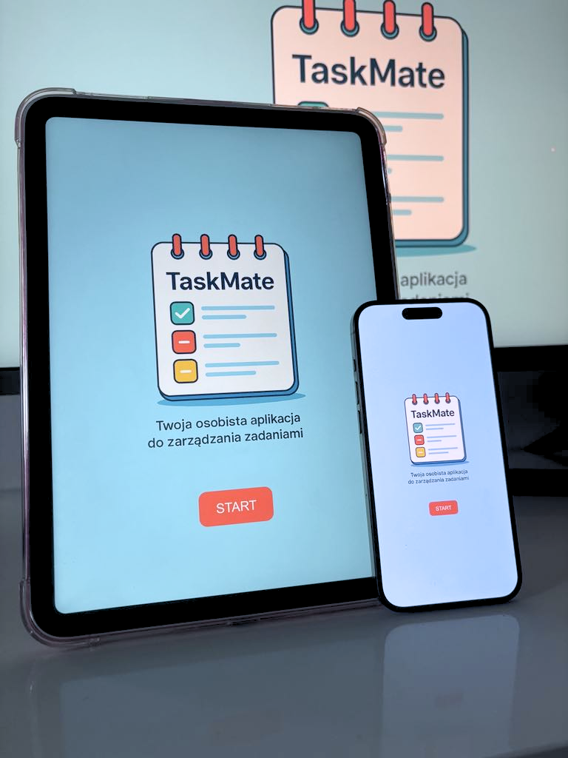

Studio Shodwe
O aplikacji
Technologie
Funkcjonalności
Interfejs użytkownika
Plan rozwoju
Testy użyteczności
Zidentyfikowano problemy napotkane przez użytkowników podczas korzystania z prototypu
(np. nieintuicyjny przycisk, brak możliwości anulowania zadania).
01
Wprowadzono poprawki do prototypu oraz interfejsu aplikacji (lepsze rozmieszczenie przycisków, poprawa kontrastu, ułatwienie nawigacji).
02
03
W ustawieniach zauważono brak możliwości zmiany hasła. Dodano podstronę z możliwością jego resetu. Dodano walidację danych wprowadzanych.
Testy przeprowadzono na różnych urządzeniach, w tym na telefonach, tabletach i laptopach. Dzięki temu interfejs jest intuicyjny i responsywny, niezależnie od tego,
z jakiego sprzętu korzysta użytkownik.
04

Slide 11
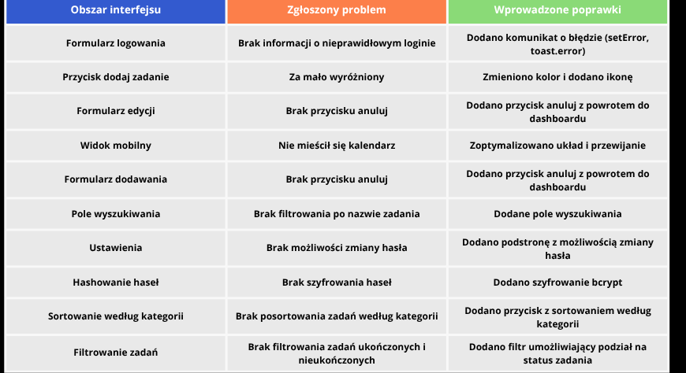
O aplikacji
Technologie
Funkcjonalności
Interfejs użytkownika
Plan rozwoju
Doskonalenie
01
Dodanie podpowiedzi (tooltips) np. na ikonę edycji lub usuwania zadania.
02
Dodanie autoFocus do pierwszego pola formularzy (login, dodawanie, edycja).
03
Dodanie lekkich animacji sukcesu (np. animowany checkmark po zapisie).
04
Dodanie wizualizacji postępu (np. paski postępu, statusy).

